Slide 1
Всеукраїнський інтерактивний конкурс юних винахідників ”Технік-юніор-2012”
Презентація проекту
Виготовлення пристроїв та приладів
з пластикових пляшок
Роботу виконав
Учень 10 класу
ДВОРНИЦЬКИЙ ОЛЕКСАНДР
Якушинецької СЗШ 1-3 ступенів-гімназії
Вінницького району
Вінницької області
Керівники
ЧИСТЯКОВА Ніна Миколаївна
Васільєва Анна Вікторівна

Slide 2
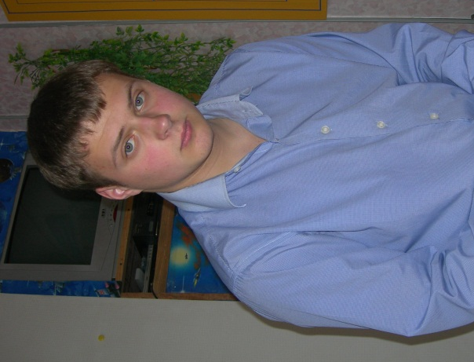
Доброго дня! ВАС ВІТАЄ
Дворницький Олександр,
учень 10 класу Якушинецької СЗШ 1-3 ступенів- гімназії.
Найкраще мені вдаються і подобаються фізика, математика, трудове навчання, креслення.
У вільний від навчання час полюбляю хазяйнувати на своїй присадибній ділянці, займатися її благоустрієм.

Slide 3
МЕТА ПРОЕКТУ :
Виготовлення пристроїв та приладів з пластикових пляшок та застосування їх:
на уроках фізики при вивченні програмового матеріалу;
на уроках астрономії;
на уроках – тренінгах по психології;
в побуті;
при веденні домашнього господарства;

Slide 4
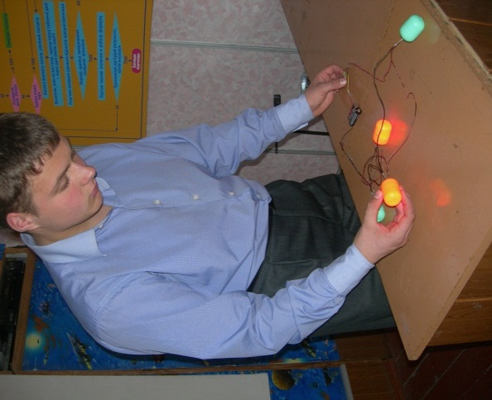
Виготовлення ялинкової гірлянди із пластикових коробочок «Кіндер- сюрприз» та неонових лампочок.
Гірлянду спокійно можна використовувати для прикрашення ялинки на дворі
(використовувати при вивчені послідовного з’єднання провідників)

Slide 5
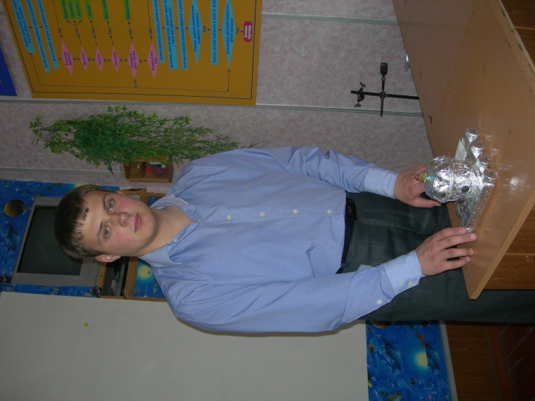
Виготовлення луноходу з елементів пластикової пляшки та її кришечок.

Slide 6
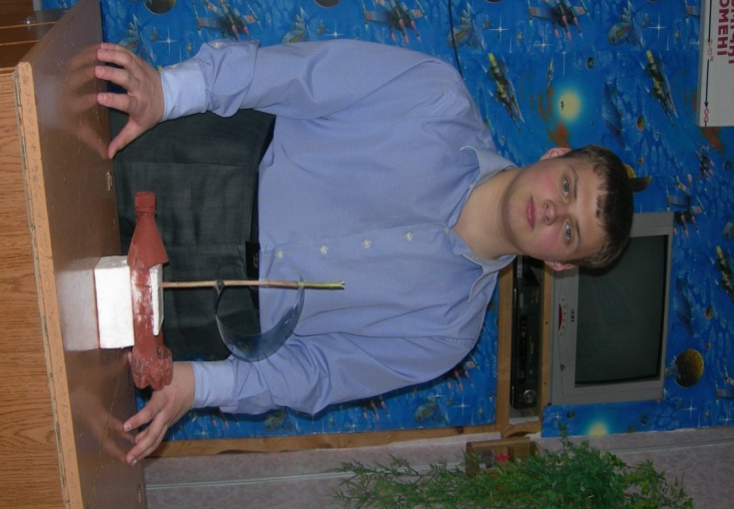
Виготовлення кораблика, який дає змогу продемонструвати умови плавання тіл

Slide 7
Рукомийник та мильниця

Slide 8
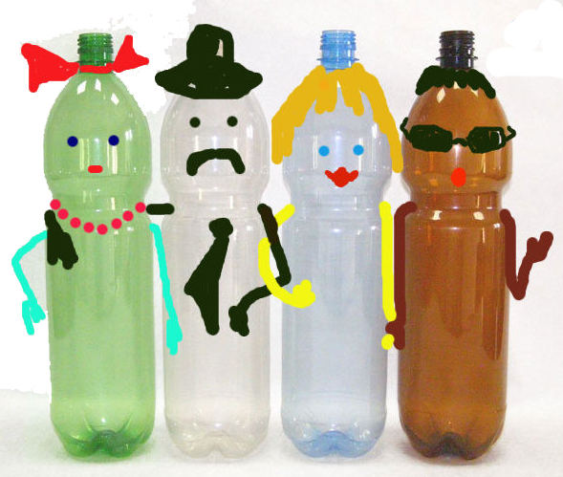
Використання пластикових пляшок на уроках з психології
Тема «Профілактика расизму»

Slide 9
Експеремент над нами вкотре,
Саша знов придумав з пляшки,
П’єм водичку із пластмаси
Думаєм про яйця наші.
Атмосферний тиск тут взявся,
Це ми добре зрозуміли,
Дай же Боже учням щастя
Що так вдало курочок всіх накормили!

Slide 10
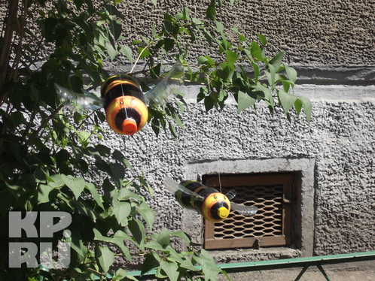
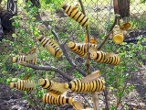
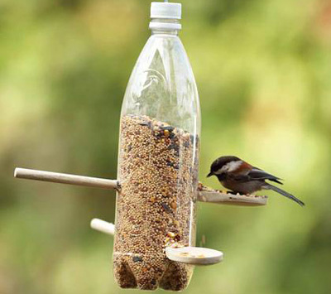
Декоративні бджілки та годівничка для птахів

Slide 11
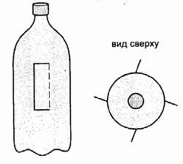
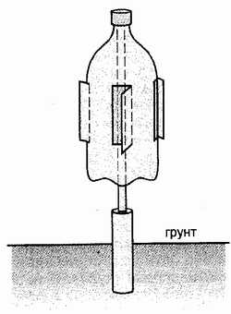
Відпугувач кротів

Slide 12
Якщо мій матеріал став Вам у пригоді, бажаю Вам успіхів у його використанні. Дякую за увагу!

